Slide 1

Proyecto Modelo Elasticidad de Precios Demanda
25/11/2021

Slide 2
Índice de Contenidos
● Entregables del Proyecto
● Beneficios, Limitaciones y Disclaimer ● Visión General del Proyecto
● Cronograma del Proyecto ● Priorización o Quick Wins

Slide 3
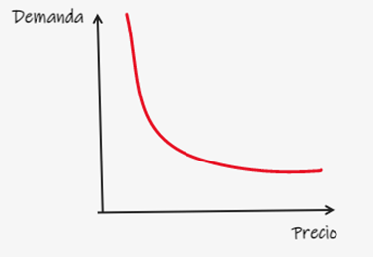
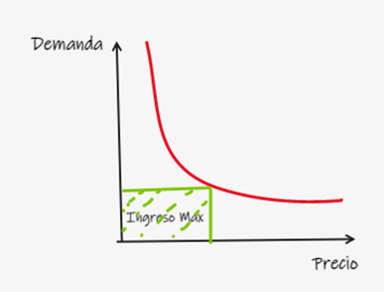
Modelo de Elasticidad de Precios
Q1
P1
Notes:
4 Graficas

Slide 4
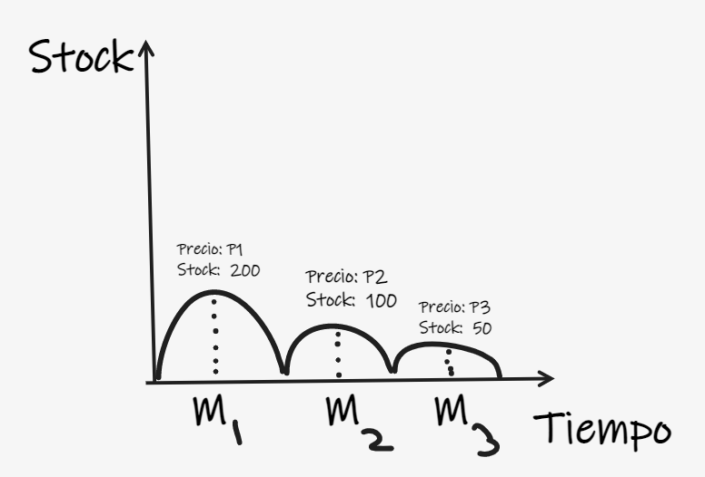
Entregables del Proyecto
● Estimación del Precio para alcanzar las ventas máximas.
● Por cada stock deseado al mes se pronostica el precio.
● Estimacion de Ventas(n) incrementando en x% el precio Base
● Estimacion de Ventas(n) reduciendo en x% el precio Base
Notes:
4 Graficas

Slide 5



Modelos Predictivo de Precios
Beneficios |  |  |  | Limitaciones |  |  |  | Disclaimer
• Nos permite determinar el precio del producto que maximiza los Ventas(S/.). • Nos permite determinar el precio del producto para una Cantidad de unidades Vendidas. |  |  |  | • Una baja cantidad de información historica(Min. 3 años). • Una reducida cantidad de Variables. • Baja correlacion entre las ventas y las variables. • Alto nivel de desagregación entre Marca-Modelo-Versión. |  |  |  | • Los Modelos Predictivos de Elasticidad mantendrán su efectividad siempre y cuando no ocurra un cambio significativo en el comportamiento de Precios o Demanda.

Slide 6



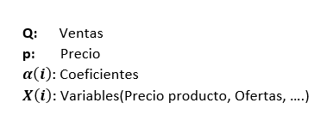
Visión General Proyecto
Fuentes de Informacion
Construccion Modelo Predictivo
Estimacion Ingresos
Aplicacion
Maximizar Ingresos
Ofertas de Promocion
Competencia
Modelo Predictivo
N° Ventas
Precios
Costes
Alcanzar Stock definido
Desde el 2019 hasta la actualidad temenos 901 tipos de Marca-Modelo-Version de Auto.

Slide 7
Cronograma (tentativo)
17/11/2021
13/12/2021
18/01/2022
01/02/2022
1
2
3
4
5
6
Entendimiento del Negocio
Recoleccion de Datos y Calidad
Analisis de los Datos
Modelamiento Predictivo
Presentacion y Revision de Modelos
Despliegue
1.5 sem.
2 sem.
3 sem.
2 sem.
1 sem.
1 sem.
29/11/2021
4/01/2022
25/01/2022
Cronograma tentativo, según definición del alcance.
Notes:
Agregar el desagregado de cada Fase.

Slide 8
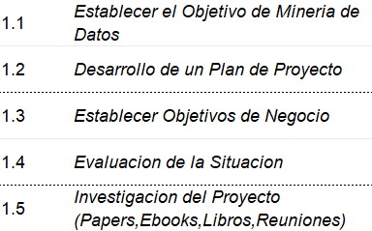
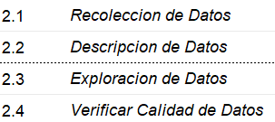
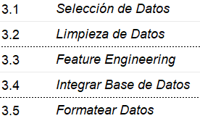
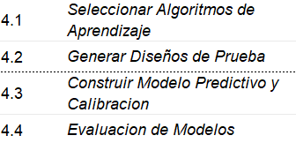
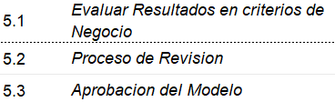
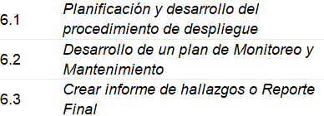
Cronograma - Actividades
1
Entendimiento del Negocio
2
Recoleccion de Datos y Calidad
3
Analisis de los Datos
Modelamiento Predictivo
Presentacion y Revision de Modelos
6
Despliegue
4
5
Notes:
Agregar el desagregado de cada Fase.

Slide 9

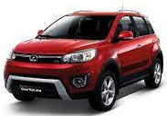




Priorización o Quick Wins
Tenemos las siguientes opciones:
Según marca , modelo, versión.
Según el nivel de Stock.
Según el precio del auto.
Según el nivel de Ventas.
Según el nivel de Ganancias.

Slide 10
Priorización o Quick Wins
Tenemos las siguientes opciones:
Según marca , modelo, versión.
Según el nivel de Stock.
Según el precio del auto.
Según el nivel de Ventas.
Según el nivel de Ganancias.

Slide 11
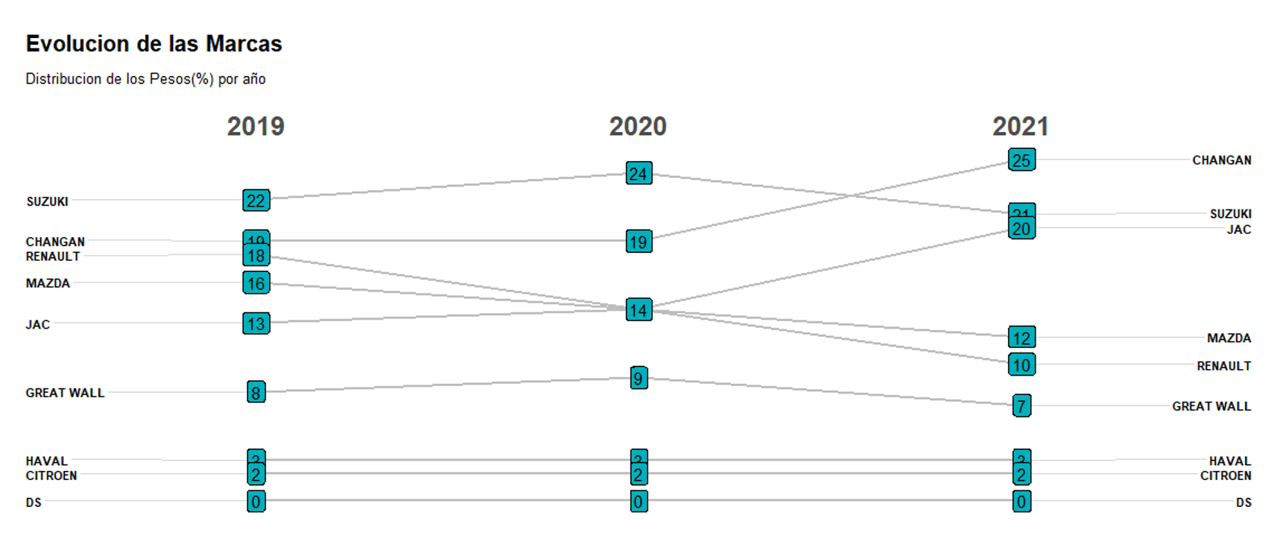
Priorización o Quick Wins

Slide 12
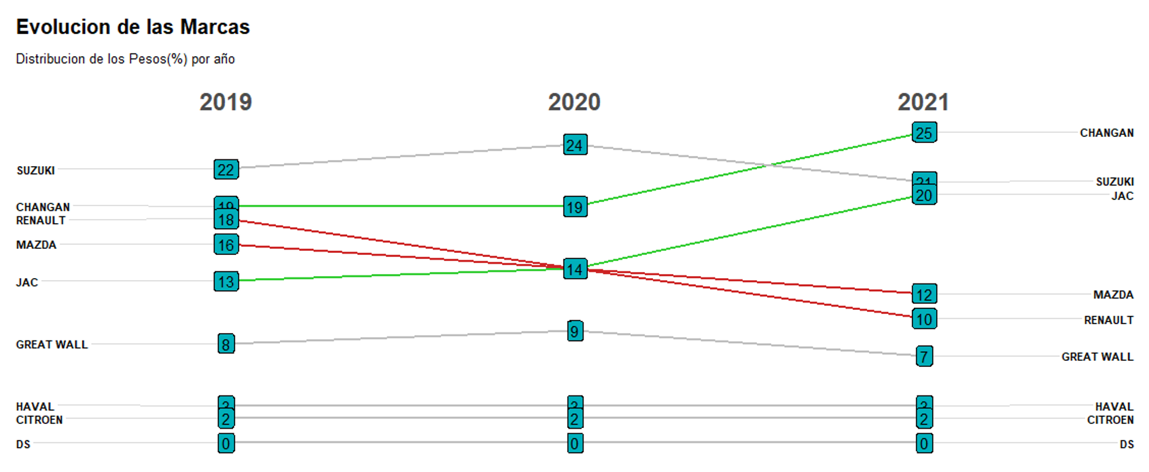
Priorización o Quick Wins

Slide 13
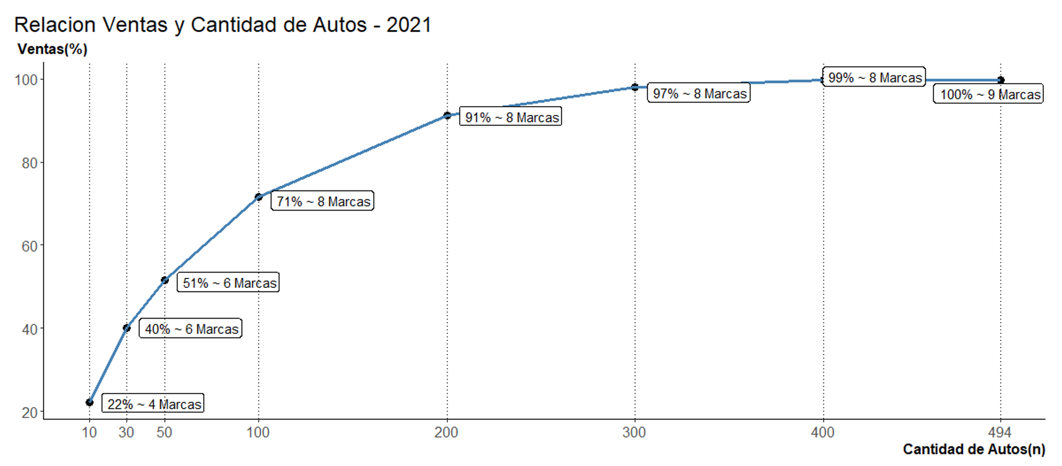
Priorización o Quick Wins

